Slide 1
230710
EDL 워크샵 발표

Slide 2
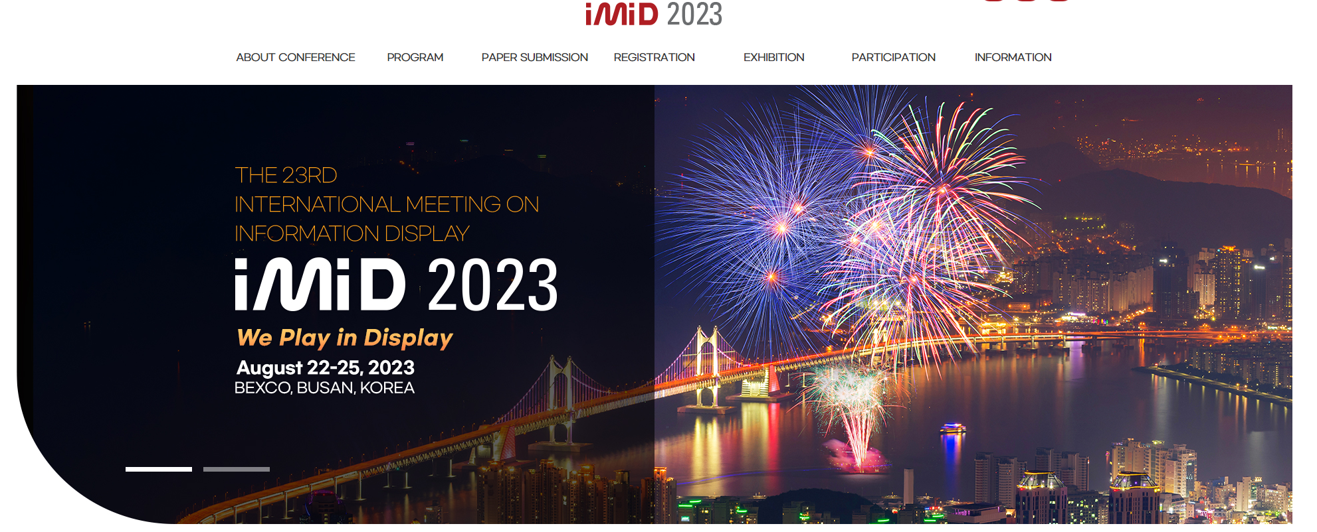
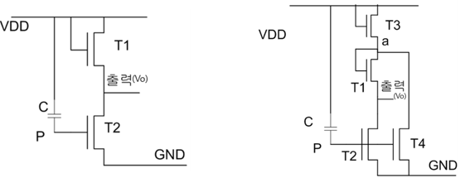
학회 & 논문
IMID 2023
부산
08/22 ~ 08/25
포스터 발표
Title : Simple Driving Capacitive Sensor Circuit

Slide 3

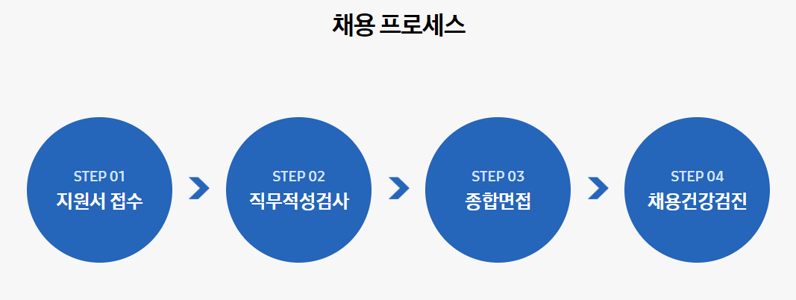
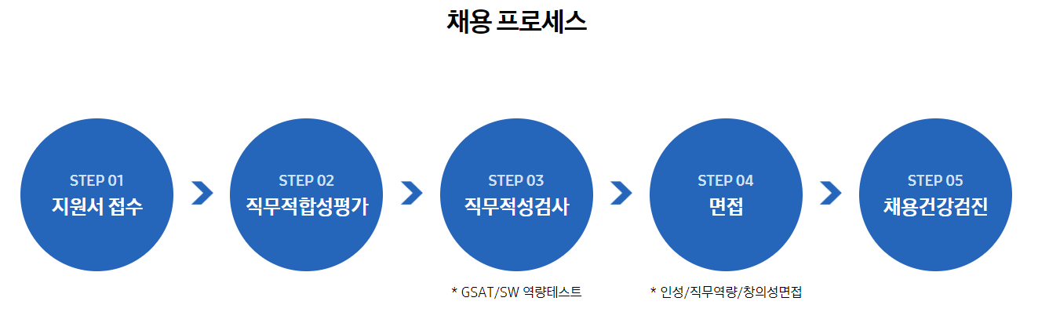
삼성 입사를 위해
영어 공부 ( 자격증 취득 ) & speaking 연습
성적 향상
전공 공부
자신감 키우기
다양한 경험
시사 이슈와 흐름 파악
3급
4/5급

Slide 4
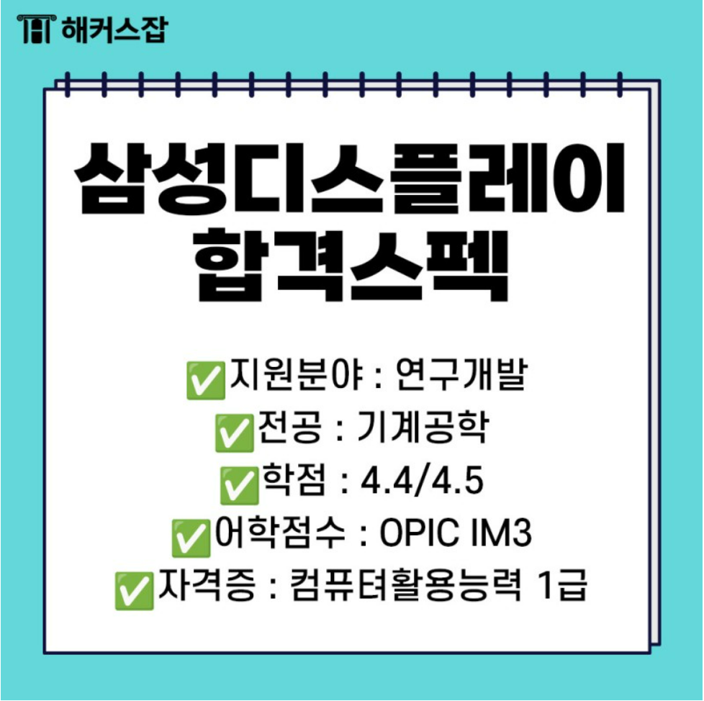
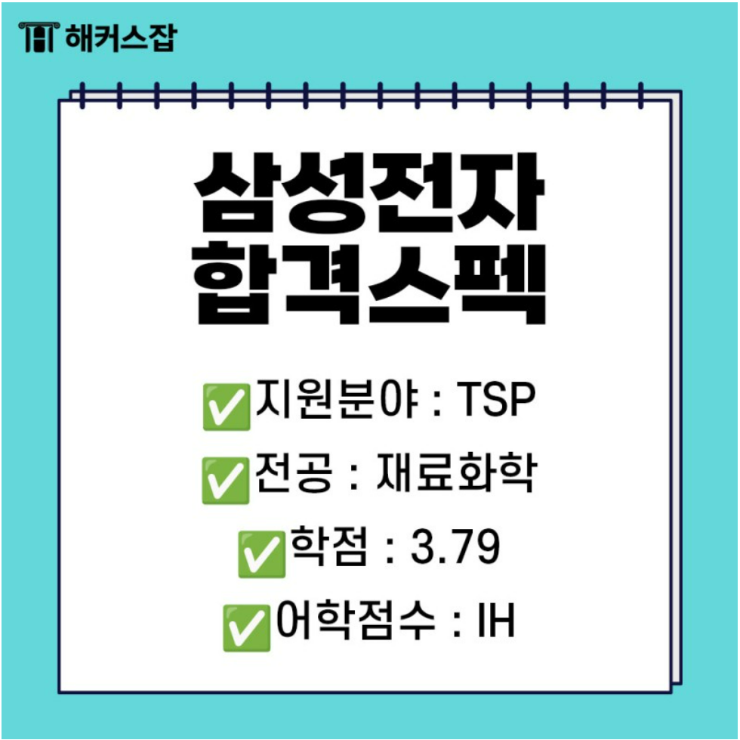
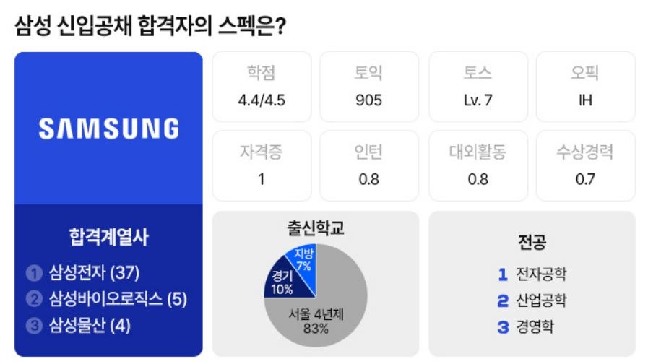
올해의 목표
내년까지의 목표
성적 향상
체력 기르기
영어 공부 시작
자격증 취득
성적 향상 or 유지
졸업 후 취직 준비

